Slide 1
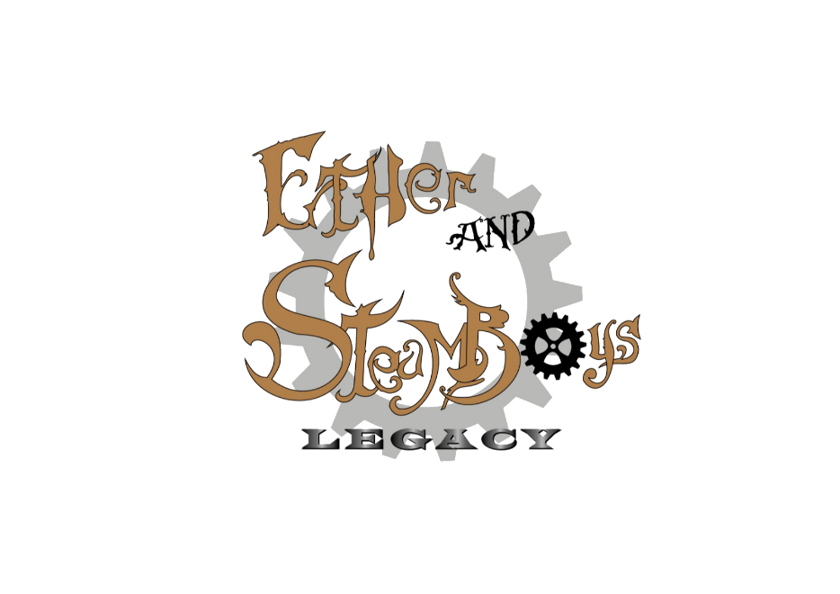
Ether&SteamBoys: Legacy
Aplicación de gestión de administrador y consulta para usuarios
Diego Álvarez del Pozo

Slide 2
Índice
01.
05.
Justificación del proyecto
Financiación
02.
06.
Público objetivo
Aplicación y arquitectura
03.
07.
Análisis DAFO
Mejoras a futuro
04.
08.
El producto. Packs
Agradecimientos

Slide 3

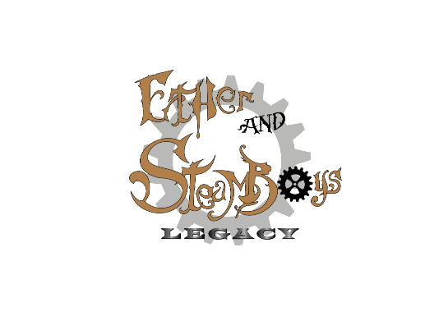
01
Justificación del proyecto
¿Qué es Ether & SteamBoys?
2013
2022
2025
Nace Ether&SteamBoys como juego de rol de tablero.
Se crea Ether&Steamboys: Legacy, un juego de cartas basado en el anterior.
Comienza el proyecto de creación de Companion App para E&S: Legacy.

Slide 4
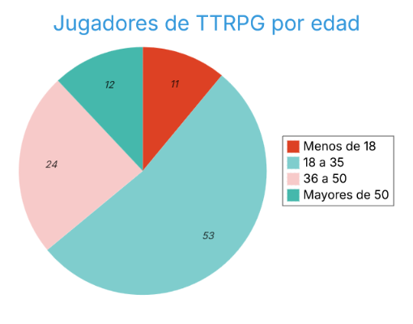
02
Público objetivo
Jugadores de juegos de rol de tablero (TTRPG) y jugadores de juegos de mesa.
Y entre ellos:
Jugadores casuales: Analógico o híbrido (analógico + digital)
Coleccionistas: Packs de lujo y coleccionar distintos juegos y manuales.

Slide 5
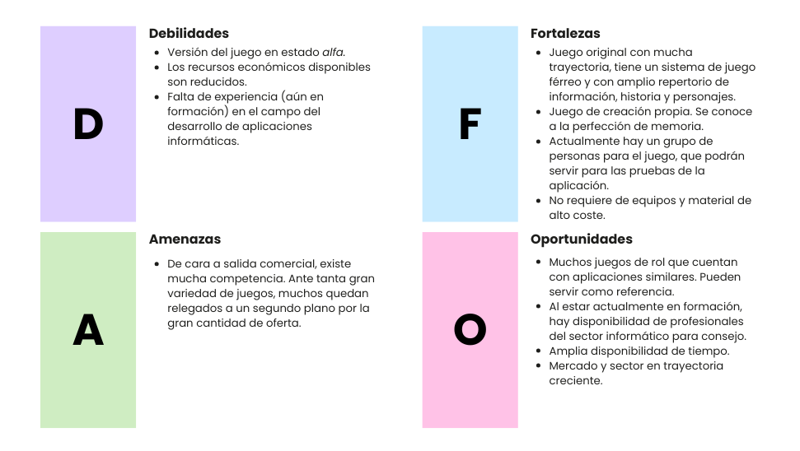
03
Análisis DAFO

Slide 6
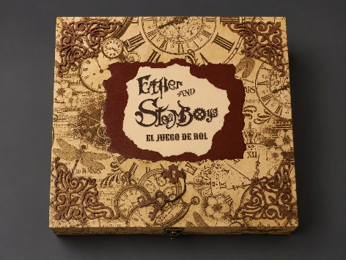
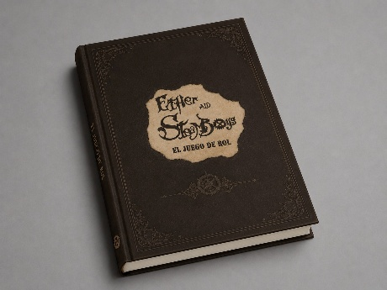
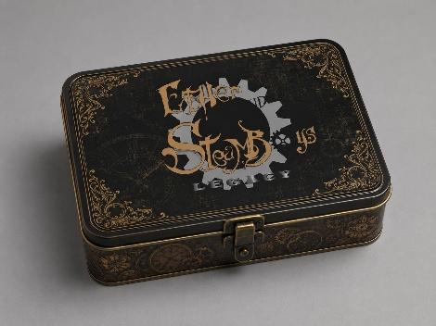
04
Producto y packs
Pack de Lujo
Pack de manual E&S
Pack de Juego de Cartas
250€
30€
70€

Slide 7
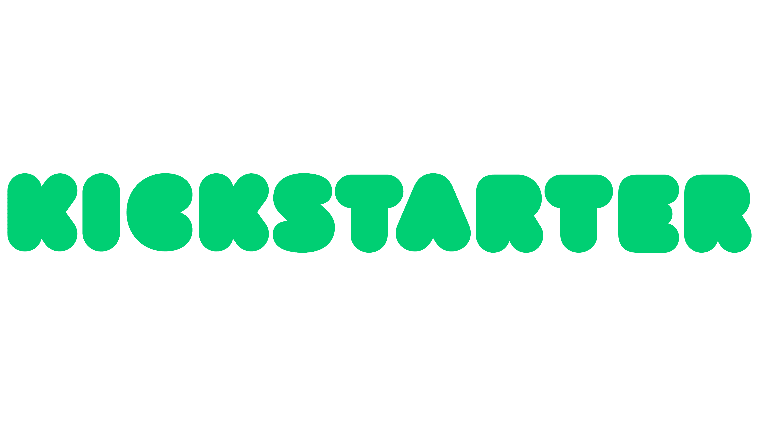
05
Financiación
I. Campaña de publicidad (Redes sociales, partidas…)
II. Campaña de microfinanciación
17000 €
250 €
Nivel Bajo Nivel Básico Nivel Alto Nivel Lujo
30 €
75 €
5 €

Slide 8


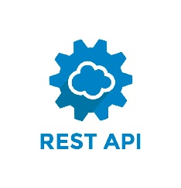



06
La App. Arquitectura
Aplicación móvil
(Android + Java)
Usuario. Cuentas y visualización de datos
Base de Datos
API (Java)
Comunica las aplicaciones y la BBDD.
Envía y recibe datos.
Aplicación de escritorio
Administrador. Crear y gestionar contenidos

Slide 9
07
Mejoras a futuro
Gestión de inventarios de objetos vinculados a cada Personaje (objetos en mochila, objetos equipados…)
Actualizaciones con nuevos sistemas de ambos juegos.
Posibilidad de compra de merchandising desde la app.
Imágenes de personajes y cartas (objetos) en la app móvil.

Slide 10
Gracias por la atención
¿Alguna pregunta?
Agradecimientos al grupo de amigos y jugadores que han acompañado a Ether & SteamBoys desde que comenzó en 2013.
Contacto
diego.alvarezdelpozo@gmail.com

